Slide 1
Aplicaciones del ML

Slide 2

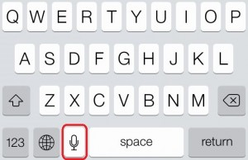
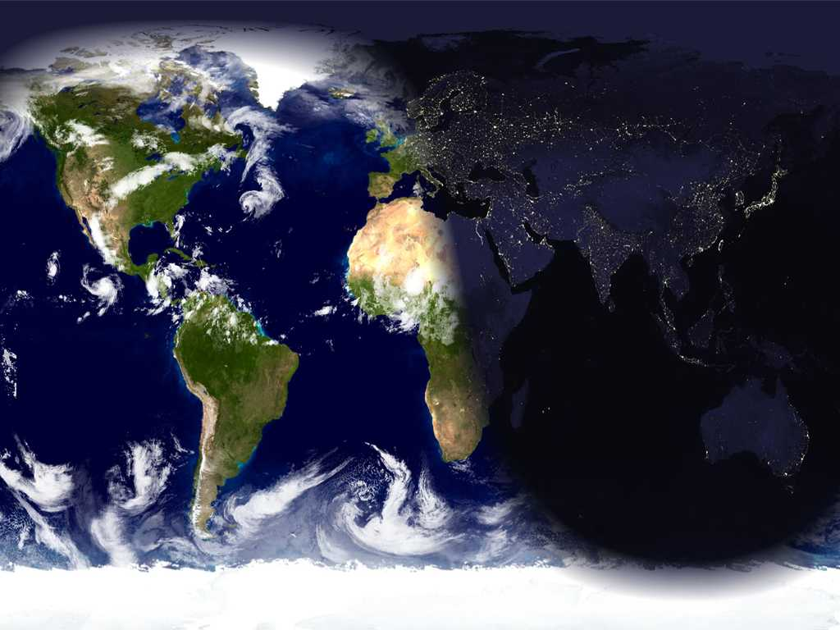
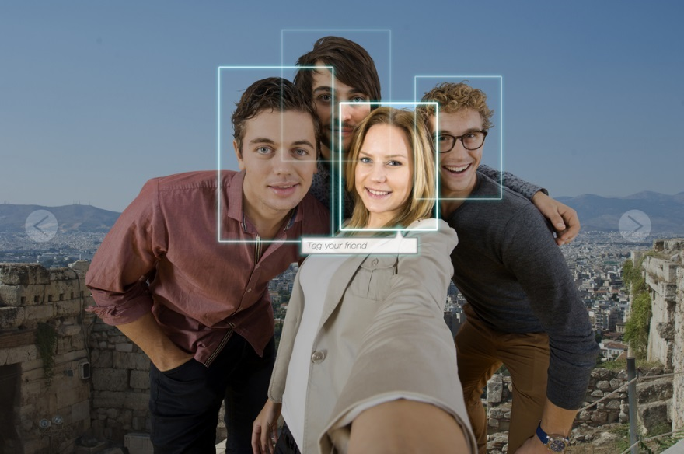

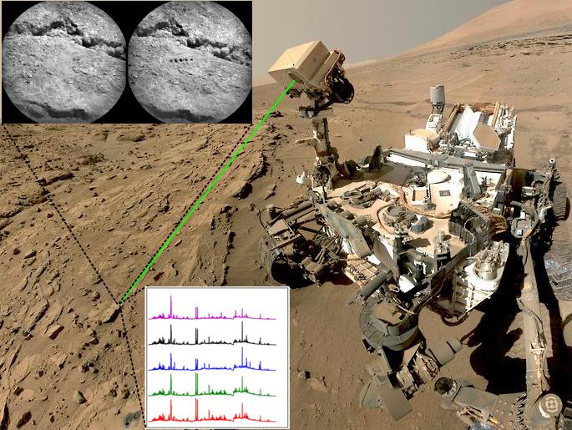
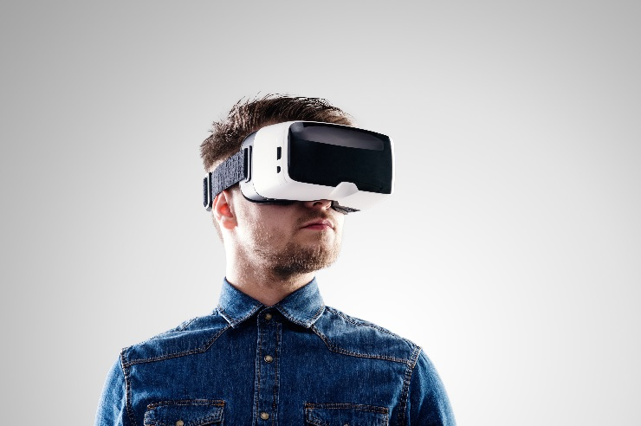
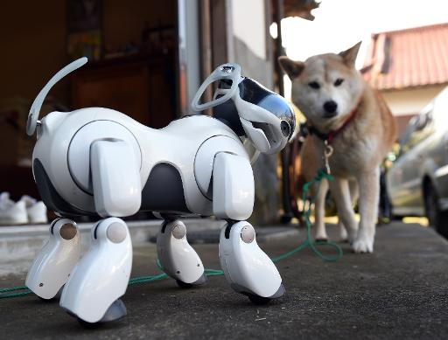
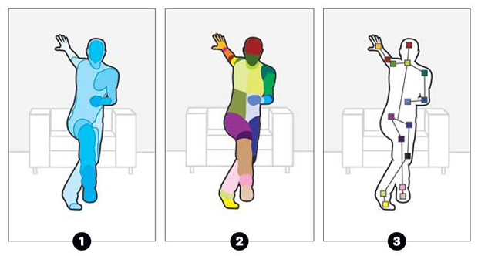
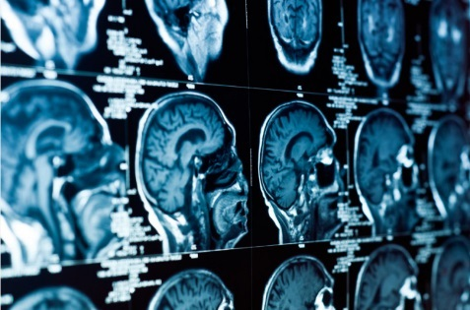



Aplicaciones del ML
6
4
9
1
2
10
3
5
8
7
Notes:
In fact you are studying one right now`

Slide 3
ML es el futuro

Slide 4
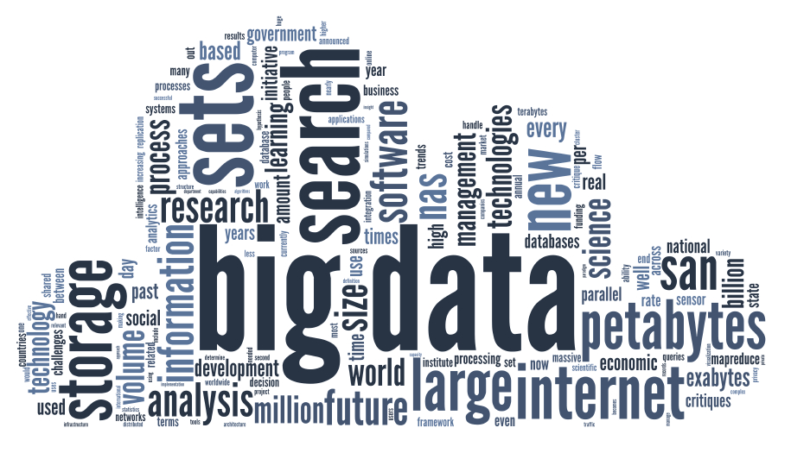
ML es el futuro

Slide 5
ML es el futuro
Desde el inicio de los tiempos…
Hasta el año 2005…
Los humanos hemos creado…
130 Exabytes de datos

Slide 6

ML es el futuro

Slide 7
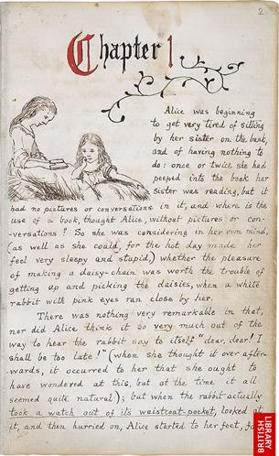
ML es el futuro

Slide 8

ML es el futuro

Slide 9
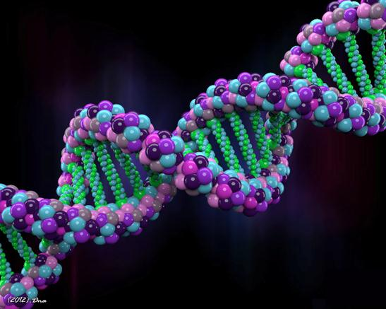
ML es el futuro

Slide 10
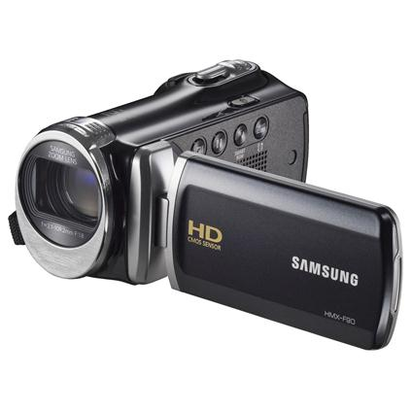
ML es el futuro

Slide 11
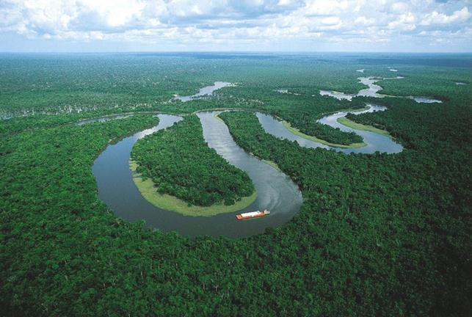
ML es el futuro
Notes:
1.4 Billion acres of trees; 500 trees per acre -> 700 Billion trees -> 1-2 petabytes of data

Slide 12
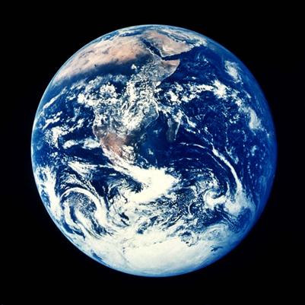
ML es el futuro

Slide 13
ML es el futuro
2005 – 130 Exabytes
2010 – 1,200 Exabytes
2015 – 7,900 Exabytes
2020 – 40,900 Exabytes

Slide 14
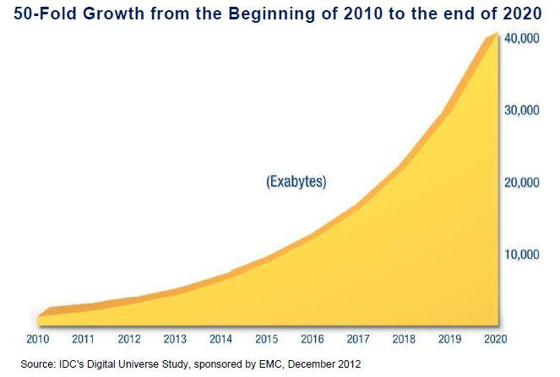
ML es el futuro
Machine Learning
Machines
Data Scientists

Slide 15

ML es el futuro
Notes:
In fact you are studying one right now

